Slide 1
SUBTITUSI
NUKLEOFILIK
Maker : Alfahru Mangidi

Slide 2
Reaksi S_{N}1 adalah reaksi ion. Mekanismenya kompleks karena adanya interaksi antara molekul pelarut, molekul RX, dan ion-ion antara yang terbentuk.
Alkil halida tersier tidak dapat bereaksi secara S_{N}2 melainkan mengalami subtitusi dengan suatu mekanisme yang berlainan yaitu reaksi S_{N}1 (subtitusi nukleofilik unimolekular).

Slide 3
Mekanisme Reaksi S_{N} 1
Reaksi SN 1 suatu alkil halida tersier adalah reaksi bertahap. Tahap pertama berupa pematahan alkil halida menjadi sepasang ion yaitu ion halida dan suatu karbokation.
Tahap 1

Slide 4
Tahap 2 adalah penggabungan karbokation itu dengan nukleofil (H2O) menghasilkan produk awal, suatu alkohol nerproton.
Tahap 2

Slide 5
terakhir adalah lepasnya H⁺ dari dala alkohol berproton, dalam suatu reaksi asam basa yang cepat dan reversibel dengan pelarut.
Tahap terakhir

Slide 6
Energi untuk suatu reaksi SN 1 secara khas memunyai energi aktivasi tinggi, inilah tahap lambat dalam proses keseluruhan. Dibutuhkan energi yang cukup agar alkil halida tersier mematahkan ikatan sigma C-X dan menghasilkan karbokation serta ion halida.
Karbokation itu sendiri adalah zat antara dalam reaksi SN 1 dimana suatu struktur yang terbentuk dalam reaksi dan bereaksi lebih lanjut menghasilkan produk.

Slide 7
Defenisi S_{N} 2
Secara umum, nukleofil adalah spesi yang kaya akan elektron secara selektif berikatan yang tertarik ke suatu pusat positif dari sebuah gugus kimia
Nukleofil merupakan suatu basa lewis.
Kebanyakan nukleofil adalah anion.

Slide 8
Lanjutan...
Beberapa molekul polar netral memiliki pasangan elektron menyendiri yang dapat digunakan untuk membentuk ikatan sigma.
Subtitusi oleh nukleofil disebut subtitusi nukleofil atau pergantian nukleofil. Reaksi subtitusi nukleofilik biasanya dinyatakan dengan S_{N}.

Slide 10
Mekanisme Reaksi S_{N} 2
Bentuk umum reaksi subtitusi nukleofilik ini adalah sebagai berikut:
Nu: + R-X R-Nu + X:
Ket :
Nu = nukleofil
: = pasangan elektron
R-X = substrat dengan gugus pergi (X)
Berdasarkan reaksi umum tersebut menggambarkan bahwa pasangan elektron dari nukleofil menyerang substrat membentuk ikatan baru, sementara gugus pergi melepaskan diri bersama dengan sepasang elektron.

Slide 11
Dalam reaksi S_{N} 2 antara bromoetana dan ion hidroksida, oksigen dari ion hidroksida menabrak bagian belakang karbon ujung dan menggantikan ion bromida:
Bila sebuah nukleofilik menabrak dari sisi belakang suatu atom karbon tetrahedral yang terikat pada sebuah halogen, dua peristiwa sekaligus dapat terjadi:
Suatu ikatan baru mulai muncul
Ikatan C-X mulai patah

Slide 12
Reaksi S_{N} 2 Dikatakan Bersifat Bimolekular ( Bimolecular;angka 2 Dalam S_{N} 2 Menyatakan Bimolekular).
Ikatan parsial
pereaksi
Keadaan transisi: energi potensial tinggi, mampu kembali kepereaksi atau terus ke produk
produk

Slide 13
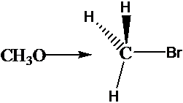
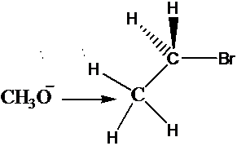
Dalam suatu reaksi S_{N} 2 energi suatu keadaan transisi yang berjejal lebih tinggi daripada energi keadaan transisi dengan rintangan sterik rendah, karena inilah laju reaksi makin menurun dari deret metil,primer, sekunder dan tersier.
Bromoetana bromoetana
Sangat cepat laju sedang

Slide 14
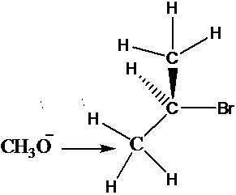
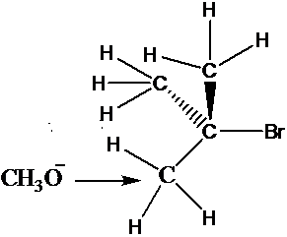
2-bromopropana
t-butil bromida
Sangat lambat
tidak ada reaksi S_{N} 2

